Slide 1
“Perencanaan dan Pelaksanaan
Pengurangan Risiko Bencana dalam
Sustainable Development Goals: Resiliensi”
Dr. Velix V. Wanggai
Direktur Daerah Tertinggal, Transmigrasi, dan Perdesaan
JAKARTA, 23 Mei 2019

Slide 2
OUTLINE
1
KEBIJAKAN PENANGGULANGAN BENCANA DALAM PERENCANAAN NASIONAL DAN KOMITMEN GLOBAL
2
3
STRATEGI PENANGGULANGAN BENCANA MELALUI INFRASTRUKTUR TAHAN BENCANA
LESSON-LEARNED DAN OVERVIEW BENCANA DI INDONESIA

Slide 3
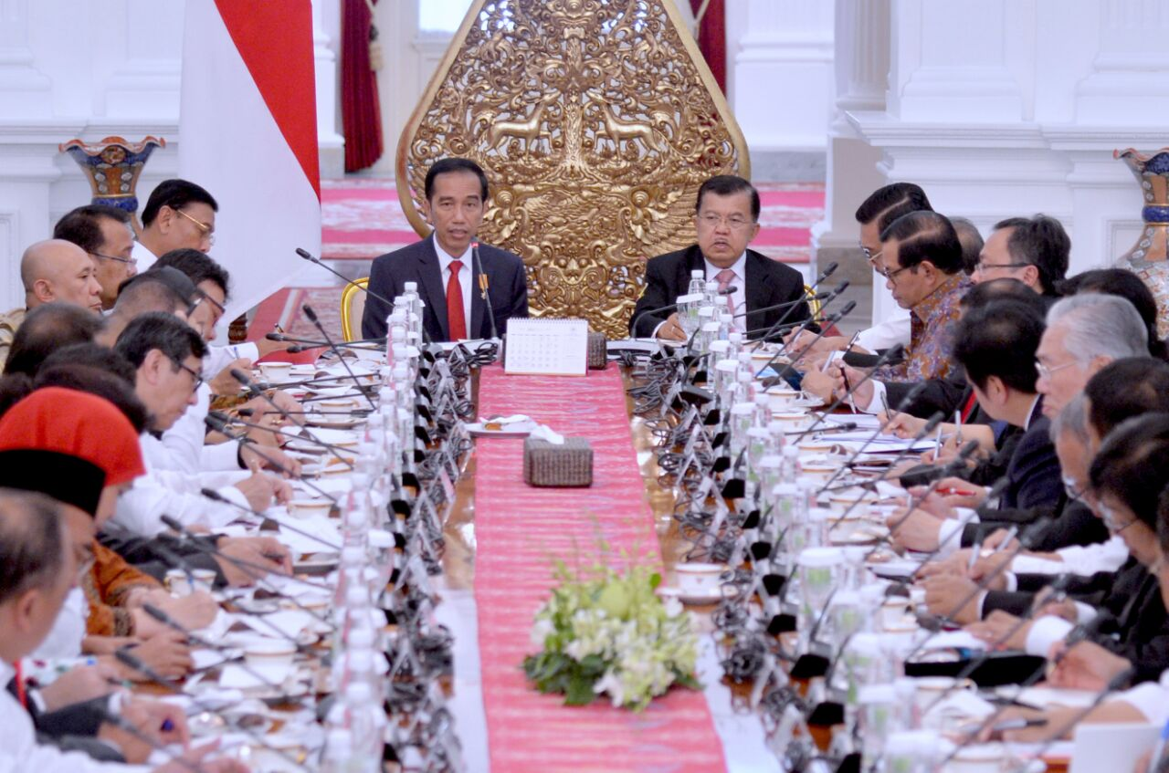
Arahan Presiden pada Sidang Kabinet 23 Desember 2015
Mengoptimalkan peran koordinasi Kementerian PPN/Bappenas dalam pembangunan, mengingat hampir seluruh Tujuan Pembangunan Berkelanjutan (TPB/SDGs) telah terakomodasi dalam RPJMN;
Melibatkan semua pihak (pemerintah, parlemen, OMS & media, filantropi & bisnis, pakar & akademisi) untuk bersinergi sesuai peran, fungsi dan kemampuan para pihak;
Kelembagaan bisa langsung bekerja, baik secara strategis maupun operasional.

Slide 4

















Pemetaan Goal, Target, dan Indikator SDGs
SDGs
17 Goal, 169 Target, 241 Indikator
PILAR PEMBANGUNAN SOSIAL
PILAR PEMBANGUNAN EKONOMI
PILAR PEMBANGUNAN LINGKUNGAN
PILAR PEMBANGUNAN HUKUM DAN TATA KELOLA
7 Target, 12 Indikator
5 Target, 6 Indikator
8 Target, 11 Indikator
12 Target, 23 Indikator
8 Target, 14 Indikator
12 Target, 17 Indikator
10 Target, 15 Indikator
13 Target, 26 Indikator
8 Target, 12 Indikator
11 Target, 13 Indikator
10 Target, 11 Indikator
10 Target,11 Indikator
5 Target, 7 Indikator
9 Target , 14 Indikator
19 Target, 25 Indikator
10 Target, 10 Indikator
12 Target, 14 Indikator

Slide 5
Penjelasan Klasifikasi Pemetaan Indikator (1)
Indikator nasional yang sesuai dengan indikator global yaitu indikator nasional yang konsep dan cara pengukurannya sama dengan metadata indikator global.
Contoh:
Angka Kematian Ibu.
Jumlah Luas Kawasan Konservasi Perairan.
Bauran Energi Terbarukan
Indikator nasional sebagai proksi indikator global yaitu indikator nasional yang konsep dan cara pengukurannya merupakan proksi untuk menjawab metadata indikator global.
Contoh:
Proporsi penduduk dengan akses terhadap layanan air minum layak sebagai proksi indikator proporsi penduduk dengan akses terhadap layanan air minum yang aman.
Sistem Jaminan Sosial Nasional sebagai proksi indikator global kebijakan fiskal, upah, dan perlindungan sosial.
Jumlah limbah B3 yang terkelola dan proporsi limbah B3 yang diolah sesuai peraturan perundangan

Slide 6
Penjelasan Klasifikasi Pemetaan Indikator (2)
Indikator global yang harus dikembangkan yaitu indikator global yang belum dimiliki Indonesia dan belum ada proksinya di nasional karena metadata global belum tersedia.
Contoh:
Proporsi penduduk yang percaya pada pengambilan keputusan yang inklusif dan responsif.
Indeks Kemiskinan Multidimensi.
Rata-rata keasaman Laut (pH) yang diukur pada jaringan stasiun sampling yang disetujui dan memadai.
Jumlah kesepakatan kerja sama program-program di bidang sains dan/atau teknologi antarnegara menurut tipe kerja samanya.

Slide 7
Pemetaan Indikator Global SDGs
241
Indikator Global
Indikator Nasional yang sesuai dengan Indikator Global
76
Indikator Nasional yang memiliki proksi dan akan dikembangkan
75
Indikator Global yang akan dikembangkan
5
Indikator Global yang tidak relevan untuk Indonesia
85
40
Pilar Sosial
13
Pilar Sosial
24
Pilar Sosial
0
Pilar Sosial
27
19
25
0
Pilar Ekonomi
Pilar Ekonomi
Pilar Ekonomi
Pilar Ekonomi
13
31
22
5
Pilar Lingkungan
Pilar Lingkungan
Pilar Lingkungan
Pilar Lingkungan
5
Pilar Hukum dan Tata Kelola
13
Pilar Hukum dan Tata Kelola
4
Pilar Hukum dan Tata Kelola
1
Pilar Hukum dan Tata Kelola

Slide 8
Pemetaan Indikator SDGs Indonesia
319
Indikator Nasional
Indiaktor Nasional yang sesuai dengan Indikator Global
166
Indiaktor Nasional sebagai proksi indikator global
68
Indikator Nasional sebagai tambahan indikator global
319
TOTAL
85
Pilar Sosial
40
Pilar Sosial
26
Pilar Sosial
45
Pilar Sosial
111
Pilar Ekonomi
27
91
Pilar Ekonomi
56
Pilar Ekonomi
8
Pilar Ekonomi
13
83
Pilar Lingkungan
Pilar Lingkungan
64
Pilar Lingkungan
6
Pilar Lingkungan
5
Pilar Hukum dan Tata Kelola
Pilar Hukum dan Tata Kelola
9
Pilar Hukum dan Tata Kelola
34
Pilar Hukum dan Tata Kelola
20

Slide 9
Kesesuian Target SDGs dengan RPJMN 2015-2019
PILAR/GOAL | #TARGET GLOBAL | #TARGET RPJMN 2015-2019 | HIGHLIGHT BEBERAPA PRIORITAS NASIONAL (DAFTAR LENGKAP TERLAMPIR)
SOSIAL (1, 2, 3, 4, 5) | 47 | 25 | Penanggulangan Kemiskinan Peningkatan Kesejahteraan Masyarakat Peningkatan Kedaulatan Pangan Pelaksanaan Program Indonesia Pintar dan Indonesia Sehat Melindungi Anak, Perempuan dan Kelompok Marjinal
EKONOMI (7, 8, 9, 10, 17) | 54 | 30 | Kedaulatan Energi Akselerasi Pertumbuhan Ekonomi Nasional Peningkatan Daya Saing Tenaga Kerja Membangun Konektivitas Nasional Pemerataan Pembangunan Antar Wilayah Pelaksanaan Politik LN Bebas Aktif
LINGKUNGAN (6, 11, 12, 13, 14, 15) | 56 | 31 | Ketahanan Air Membangun Perumahan dan Kawasan Permukiman Penanganan Perubahan Iklim dan Penyediaan Informasi Iklim dan Kebencanaan → RAN Pengurangan Emisi GRK Pengembangan Ekonomi Maritim dan Kelautan Pelestarian SDA, LH dan Pengelolaan Bencana Rencana Aksi dan Strategi Keanekaragaman Hayati Indonesia
HUKUM DAN TATA KELOLA (16) | 12 | 8 | Meningkatkan Kualitas Perlindungan WNI Peningkatan Penegakan Hukum yang Berkeadilan Membangun Transparansi dan Akuntabilitas Kinerja Pemerintahan
TOTAL | 169 | 94

Slide 10

Prinsip dan Partisipasi Parapihak
Prinsip Kemitraan
Platform Partisipasi TPB/SDGs
Penetapan Indikator dalam Setiap Target/Sasaran
Pengembangan Kebijakan, Regulasi, & Penyelarasan Program /Kegiatan
Penyiapan Data dan Informasi yang Digunakan
Sosialisasi/Diseminas, Komunikasi & Advokasi
Monev & Pelaporan
Pendanaan
Peningkatan Kapasitas
Pemantauan dan Evaluasi
Policy Research
Trust Building
Equal Partnership
Participation
Accountable
Mutual Benefits
P
A
PEMERINTAH & PARLEMEN
AKADEMISI & PAKAR
Implementasi TPB/SDGs
Advokasi kepada Pelaku Usaha
Fasilitasi Program/Kegiatan kepada Pelaku Usaha
Peningkatan Kapasitas
Dukungan Pendanaan
FILANTROPI & BISNIS
OMS & MEDIA
Diseminasi dan Advokasi kepada Masyarakat
Fasilitasi Program/Kegiatan di Lapangan
Membangun pemahaman publik
Monitoring Pelaksanaan
F
O

Slide 11
1.
KEBIJAKAN PB DALAM PERENCANAAN NASIONAL DAN KOMITMEN GLOBAL

Slide 12
Lingkup Kebencanaan
Berdasarkan UU 24/2007 tentang Penanggulangan Bencana,
Bencana adalah peristiwa atau rangkaian peristiwa yang mengancam dan mengganggu kehidupan dan penghidupan masyarakat yang disebabkan, baik oleh faktor alam dan/atau faktor nonalam maupun faktor manusia sehingga mengakibatkan timbulnya korban jiwa manusia, kerusakan lingkungan, kerugian harta benda, dan dampak psikologis.
Bencana alam adalah bencana yang diakibatkan oleh peristiwa atau serangkaian peristiwa yang disebabkan oleh alam antara lain berupa gempa bumi, tsunami, gunung meletus, banjir, kekeringan, angin topan, dan tanah langsor.

Slide 13
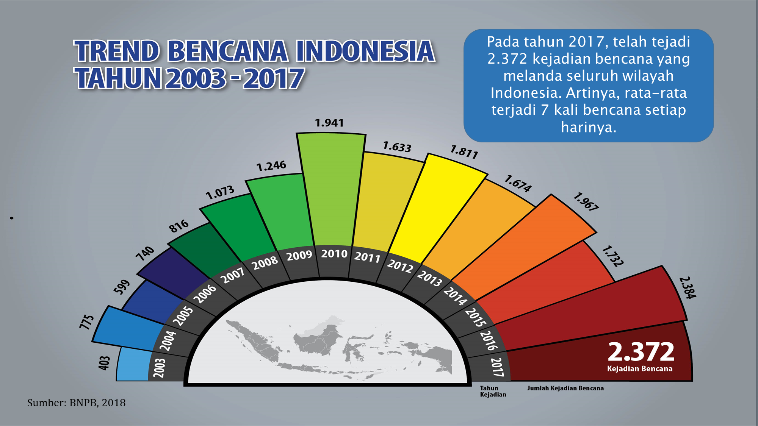

Slide 14
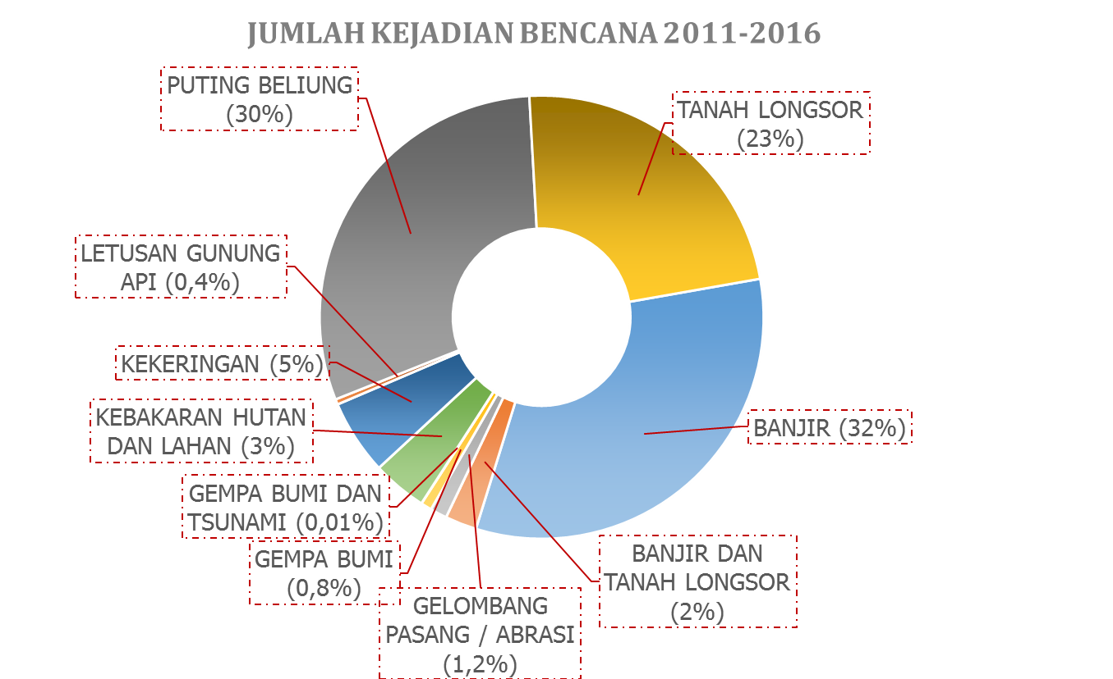
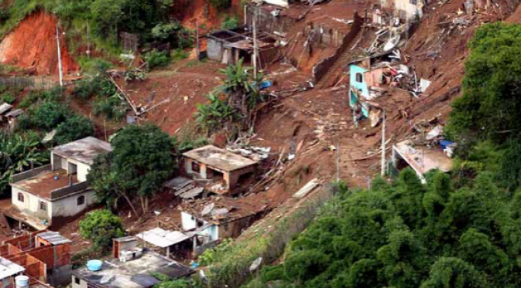
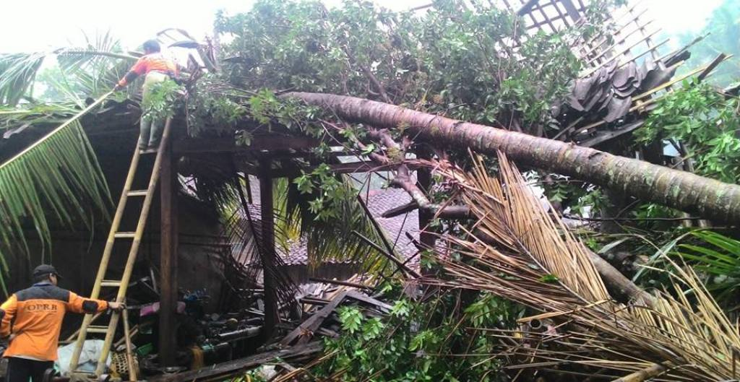
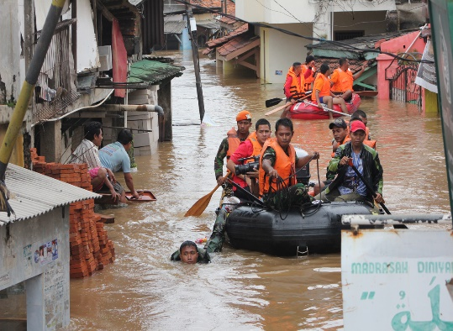
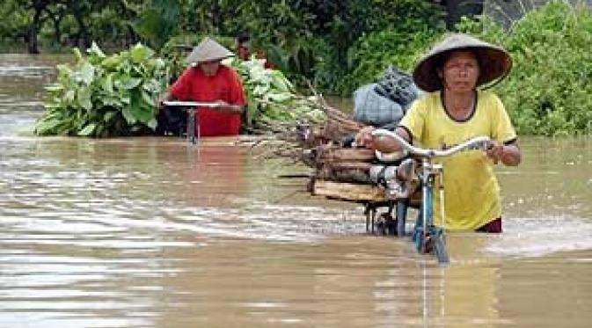
Kejadian Bencana di Indonesia
Sebagian besar kejadian bencana 5 tahun terakhir didominasi oleh bencana Hidrometeorologi, yaitu kejadian bencana akibat puting beliung, banjir, dan longsor.

Slide 15
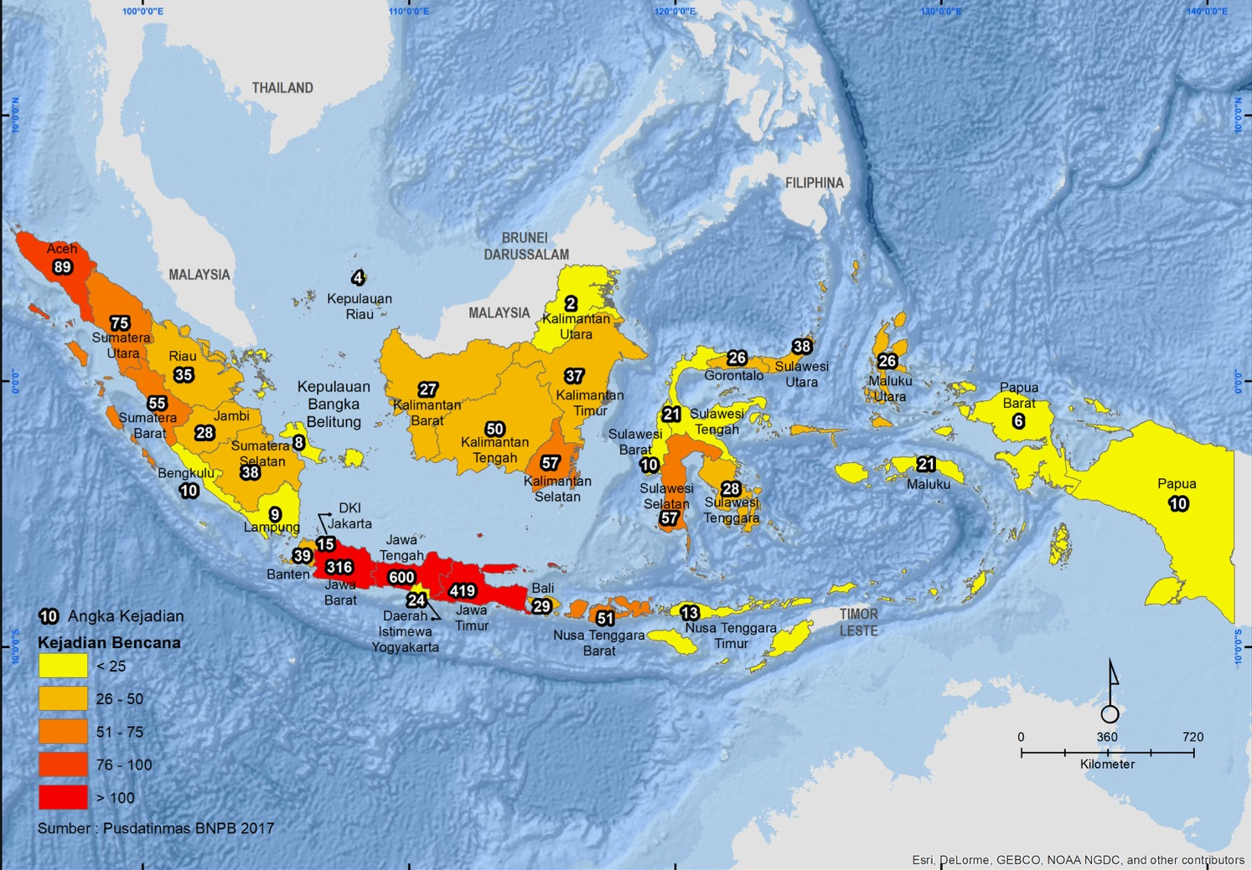
Sebaran Kejadian Bencana Per Provinsi 2017
Lima provinsi dgn kejadian bencana terbanyak:
Jawa Tengah (640)
Jawa Timur (428)
Jawa Barat (318)
Aceh (91)
Kalimantan Selatan (63)

Slide 16
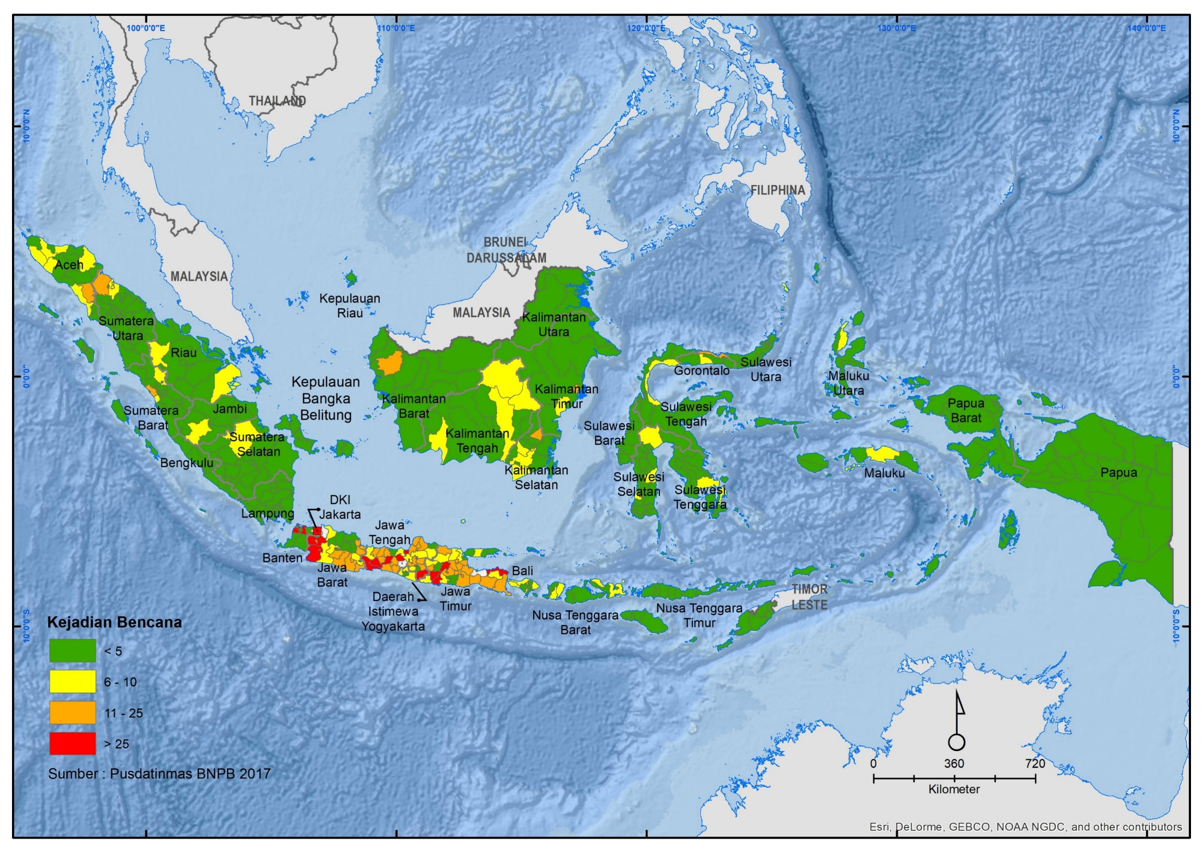
Sebaran Kejadian Bencana Per Kabupaten/Kota 2017
Lima kabupaten/kota dgn kejadian bencana terbanyak:
Cilacap (82)
Bogor (79)
Ponorogo (52)
Temanggung (47)
Banyumas (45)

Slide 17
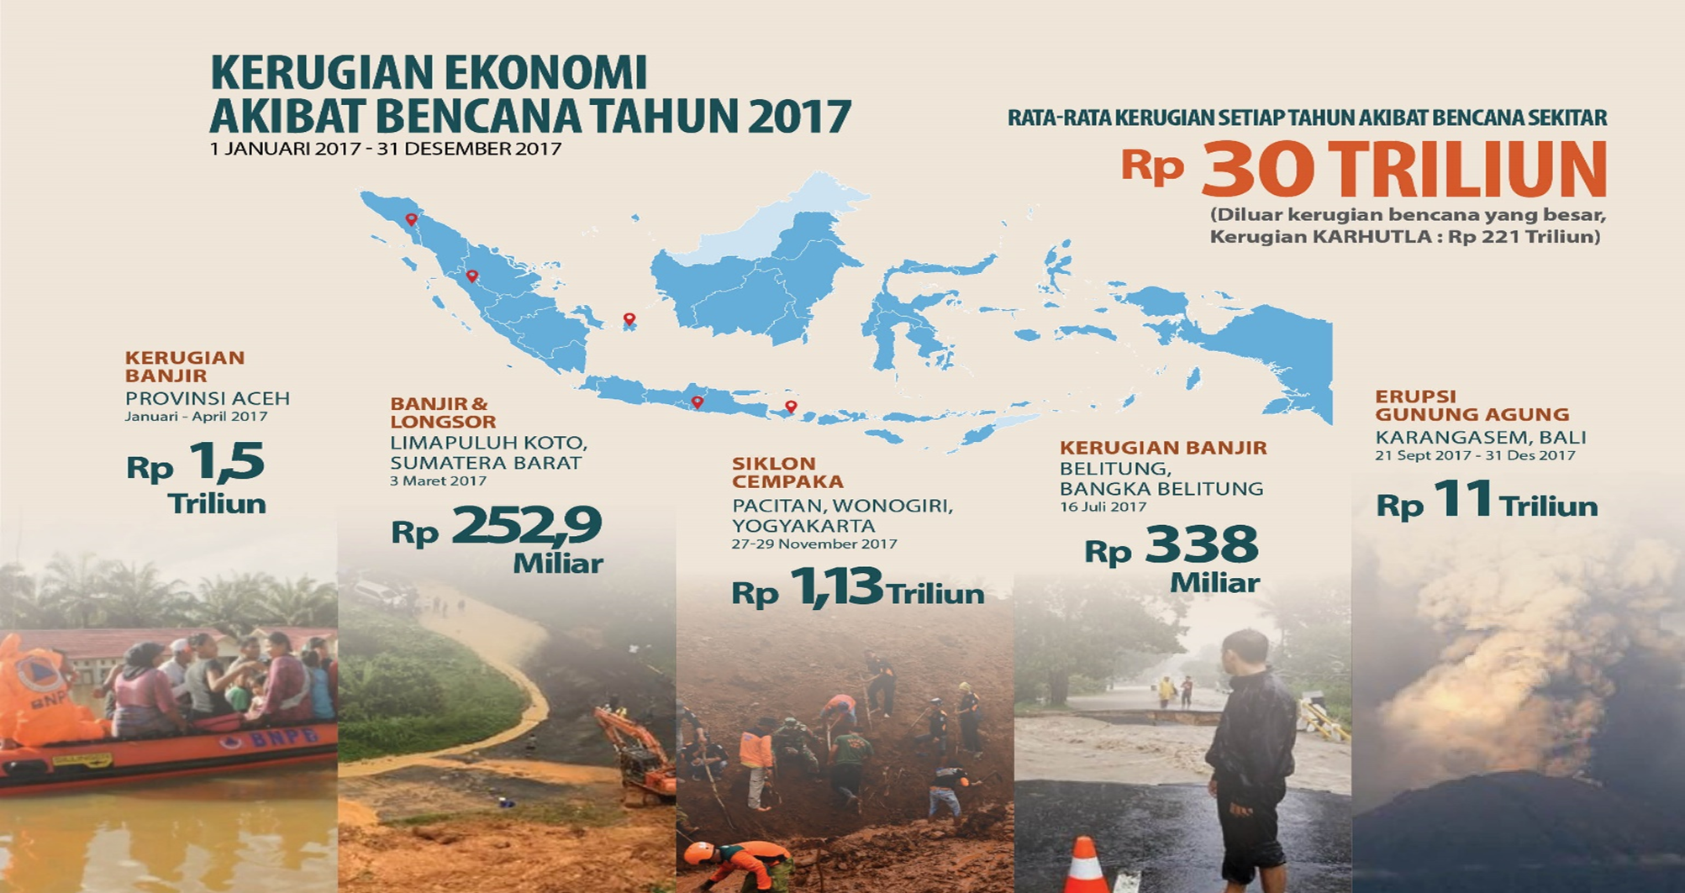
Berapa Kerugian yang dialami Indonesia?
Sumber: BNPB, 2018

Slide 18
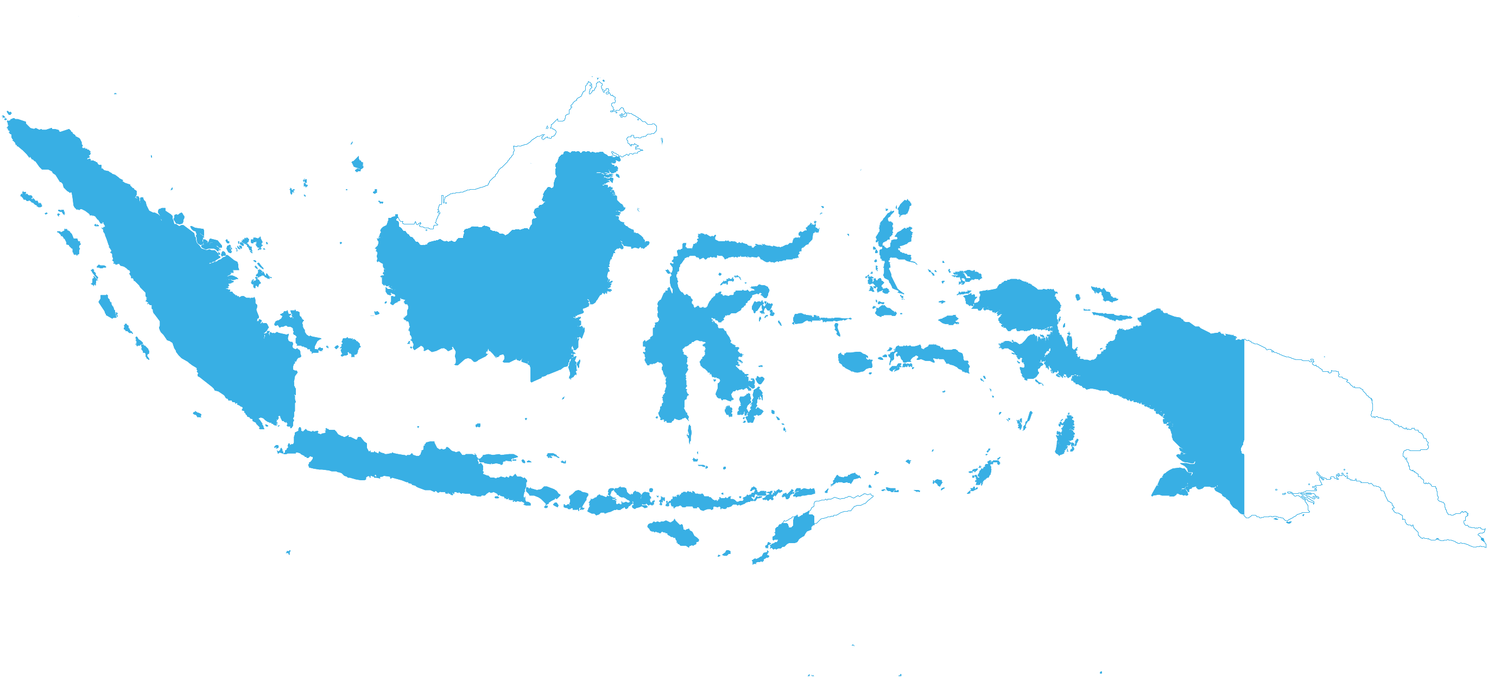
Kebijakan Penanggulangan Bencana Tahun 2015 – 2019 dalam NAWACITA
1
Menghadirkan kembali negara untuk melindungi segenap bangsa dan memberikan rasa aman pada seluruh warga negara
FOKUS AGENDA PEMBANGUNAN PADA PENANGGULANGAN BENCANA
Pelestarian
sumber daya alam,
lingkungan hidup dan pengelolaan bencana
9
Memperteguh kebhinnekaan dan memperkuat restorasi sosial Indonesia
2
Membangun tata kelola pemerintahan yang bersih, efektif, demokratis dan terpercaya
8
Melakukan revolusi karakter bangsa
Mewujudkan kemandirian ekonomi dengan menggerakkan sektor-sektor strategis ekonomi domestik
3
Membangun Indonesia dari pinggiran dengan memperkuat daerah-daerah dan desa dalam kerangka negara kesatuan
7
4
Memperkuat kehadiran negara dalam melakukan reformasi sistem dan penegakan hukum yang bebas korupsi, bermartabat dan terpercaya
6
Meningkatkan produktivitas rakyat dan daya saing di pasar internasional
5
Meningkatkan kualitas hidup manusia Indonesia

Slide 19
STRATEGI NASIONAL BIDANG PENANGGULANGAN BENCANA DALAM RPJMN 2015 - 2019
SASARAN NASIONAL
MENURUNNYA INDEKS RISIKO BENCANA PADA
PUSAT-PUSAT PERTUMBUHAN YANG BERISIKO TINGGI
ARAH KEBIJAKAN
Menurunkan risiko bencana
Meningkatkan kapasitas pemerintah, pemda dan masyarakat dalam menghadapi bencana
STRATEGI
Internalisasi PRB dalam kerangka pembangunan berkelanjutan di Pusat dan daerah
Penurunan tingkat kerentanan terhadap bencana
Peningkatan kapasitas pemerintah, pemerintah daerah dan masyarakat dalam penanggulangan bencana
Integrasi PRB dalam perencanaan nasional dan daerah;
Pengenalan, pengkajian dan pemantauan risiko bencana
Pemanfaatan kajian dan peta risiko untuk penyusunan RPJMD;
Integrasi kajian dan peta risiko bencana dalam penyusunan dan review RTRWP/K/K;
Harmonisasi kebijakan dan regulasi penanggulangan bencana di Pusat dan daerah;
Penyusunan rencana kontinjensi pada kabupaten/kota
Mendorong dan menumbuh kembangkan budaya sadar bencana
Peningkatan sosialisasi dan diseminasi PRB kepada masyarakat
Penyediaan dan penyebarluasan informasi kebencanaan kepada masyarakat
Pelatihan menghadapi bencana secara berkala dan berkesinambungan
Meningkatkan kerjasama dengan berbagai stakeholder
Peningkatan kualitas hidup masyarakat daerah pasca bencana
Pemeliharaan dan penataan lingkungan di daerah rawan bencana alam
Membangun dan menumbuhkan kearifan lokal dalam membangun dan mitigasi bencana
Penguatan kapasitas kelembagaan dan aparatur
Penyediaan sistem peringatan dini bencana
Pengembangan dan pemanfaatan IPTEK dan pendidikan
simulasi dan gladi kesiapsiagaan menghadapi bencana secara berkala dan berkesinambungan
Penyediaan infrastruktur mitigasi dan kesiapsiagaan
Pengembangan Desa Tangguh Bencana
Peningkatan kapasitas manajemen dan pendistribusian logistik kebencanaan

Slide 20

LOKASI SASARAN DAN TARGET PENGURANGAN RISIKO BENCANA DALAM RPJMN 2015 – 2019
20
Wilayah Kepulauan | Jumlah Kabupaten/Kota Sasaran dalam Buku III RPJMN 2015 - 2019
 | Berisiko Sedang | Berisiko Tinggi
Papua | 1 | 9
Jawa - Bali | 5 | 31
Kalimantan | 4 | 14
Maluku | - | 12
Nusa Tenggara | 1 | 14
Sulawesi | 3 | 21
Sumatera | 2 | 19
Nasional | 16 Kab/Kota | 120 Kab/Kota
21
18
10
24
12
36
15
INDIKATOR | SASARAN PENURUNAN IRBI
 | 2013 (BASELINE) | 2015 | 2016 | 2017 | 2018 | 2019
Rata-rata Indeks Risiko Bencana Indonesia (IRBI) Nasional | 156.3 | 151.6 | 146.9 | 142.2 | 137.5 | 132.8
Rata-rata IRBI 136 Kabupaten/Kota sasaran prioritas nasional | 169.4 | 164.3 | 159.2 | 154.1 | 149.0 | 144

Slide 21




PRIORITAS NASIONAL 2:
PENGURANGAN KESENJANGAN ANTARWILAYAH MELALUI PENGUATAN KONEKTIVITAS DAN KEMARITIMAN
1
  Pengembangan Pelabuhan Hub dan Feeder Jalur Utama Dan Subsidi Tol Laut
1
  Peningkatan dan Penyediaan Fasilitas Keselamatan Transportasi
PENGURANGAN KESENJANGAN ANTARWILAYAH MELALUI PENGUATAN KONEKTIVITAS DAN KEMARITIMAN
Peningkatan Konektivitas dan TIK
Percepatan Pembangunan Daerah Tertinggal dan Desa
Penanggulangan Bencana
Percepatan Pembangunan Papua dan Papua Barat
Peningkatan Sistem Logistik
  Pembangunan dan Pengembangan Transportasi Multimoda Dan Perkotaan
  Penyediaan dan Pengembangan Infrastruktur TIK
  Pembangunan dan Pengembangan Bandara Pada Jalur Utama Transportasi
  Pengembangan Ekosistem TIK Menuju Ekonomi Digital
5
2
Peningkatan akses dan kualitas pelayanan kesehatan, gizi, reproduksi remaja, dan peningkatan perlindungan sosial di Papua dan Papua Barat
Pengembangan Sistem Logistik dan Jaringan Pasar Komoditas Perikanan dan Pertanian
5
2
Penyediaan Sarana Angkut Produk Perikanan, Kelautan, dan Pertanian
Peningkatan akses dan kualitas pelayanan pendidikan di Papua dan Papua Barat
Penguatan Industri Pendukung Sistem Logistik
Pengembangan komoditas unggulan dan pariwisata hulu-hilir di Papua dan Papua Barat
Penyediaan Infrastruktur Energi dan Transportasi Pendukung Sistem Logistik
Peningkatan infrastruktur dasar, konektivitas, dan TIK di Papua dan Papua Barat
Peningkatan Tata Kelola dan Kelembagaan di Papua dan Papua Barat
4
3
4
3
Penguatan Kapasitas Penanggulangan Bencana
Peningkatan Sarana dan Prasarana Kebencanaan
Pembangunan Daerah Tertinggal dan Perbatasan
PN
Penanganan Darurat dan Pemulihan Pascabencana
  Pembangunan Kawasan Perdesaan dan Transmigrasi
PP
Penguatan Manajemen Kebencanaan
  Percepatan Pembangunan Desa
KP

Slide 22


PROGRAM PRIORITAS 4
PENANGGULANGAN BENCANA
Peningkatan kemampuan aparat dalam penanggulangan bencana
1
Peningkatan kesiapasiagaan dan ketangguhan masyarakat
PENANGGULANGAN BENCANA
Penguatan Kapasitas Penanggulangan Bencana
Penanganan Darurat dan Pemulihan Pascabencana
Penguatan Manajemen Kebencanaan
Peningkatan Sarana dan Prasarana Kebencanaan
Pengembangan data, informasi, pengetahuan, dan teknologi kebencanaan
Peningkatan kapasitas relawan bencana
Penguatan kebijakan dan regulasi berbasis kajian penanggulangan bencana
BNPB
KLHK
Kemendagri
Kemensos
Basarnas
Kemendes PDTT
ATR/BPN
Kemendikbud
Pemda
Penataan ruang di kawasan rawan dan pascabencana
BNPB
Kemendagri
ATR/BPN
BIG
LIPI
KESDM
BMKG
KKP
KemenPUPR
Pemda
4
4
2
Pengembangan Sistem Peringatan dini
Penyediaan Logistik dan Peralatan Kebencanaan
Pembangunan infrastruktur mitigasi bencana
BNPB
Kemensos
Kemenkes
Kemendikbud
KUKM
Kemendag
Kementan
KemenPUPR
Basarnas
Kementerian Agama
ATR/BPN
KLHK
Kemendes PDTT
Kemendagri
Pemda
BNPB
LAPAN
BPPT
Kementerian PU-PR
KLHK
Kemendes
PDTT,
Kementerian ESDM
Basarnas
BMKG
Pemda
3
PP
KP
Peningkatan Kualitas penanganan darurat
Peningkatan dan Pemulihan daerah pascabencana
ProP

Slide 23
2.LESSON-LEARNED DAN OVERVIEW BENCANA DI INDONESIA

Slide 24
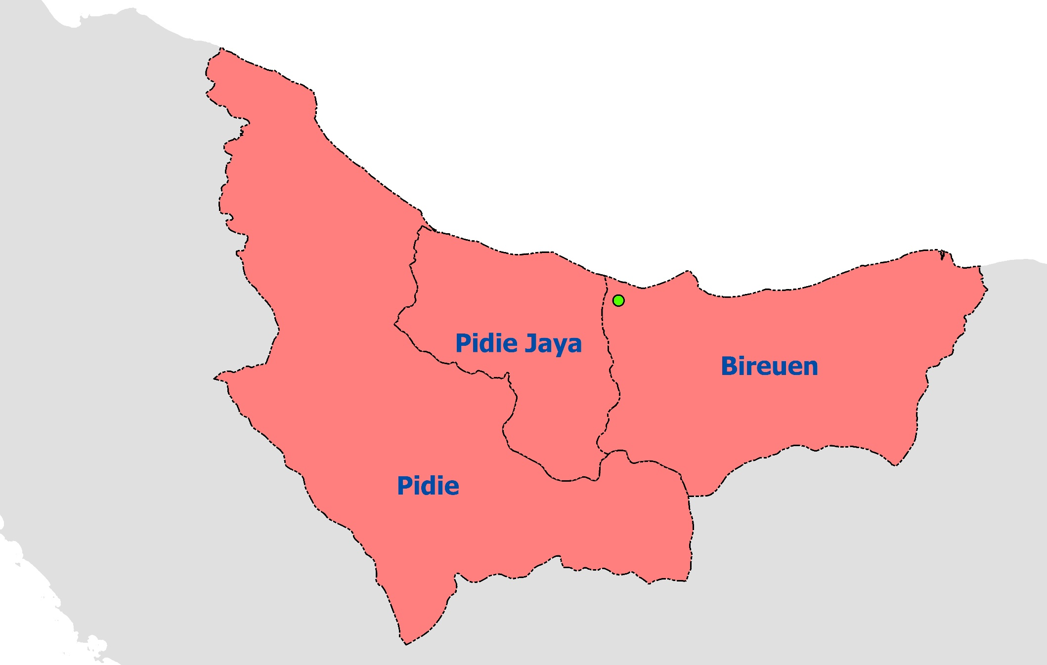








DAMPAK BENCANA GEMPA BUMI DI ACEH
Kab. Pidie Jaya
Fasilitas Pendidikan
TK: 82
SD: 71
SMP: 25
SMA/SMK: 15
Kab. Pidie
97 korban jiwa meninggal
Kab. Bireuen
5 korban jiwa meninggal
102.350 korban jiwa mengungsi
2 korban jiwa meninggal
4.295 korban jiwa mengungsi (telah kembali ke rumah)
1.716 korban jiwa mengungsi (telah kembali ke rumah)
Rumah
Rusak Berat: 2.414 unit
Rusak Sedang: 2.153 unit
Rusak Ringan: 10.929 unit
118 unit
Fasilitas Kesehatan
Rumah
Rusak Berat: 42 unit
Rusak Sedang: 201 unit
Rusak Ringan: 2.038 unit
Rumah
Rusak Berat: 105 unit
Rusak Sedang: 208 unit
Rusak Ringan: 523 unit
196 unit Masjid/Menasah
Fasilitas Pendidikan
SD: 1
SMP: 10
SMA/SMK: 9
Perguruan Tinggi 1
Fasilitas Pendidikan
SD: 16
SMP: 13
SMA/SMK: 6
Perguruan Tinggi: 1
Magnitude Gempa 6,4 SR
1 unit Fasilitas Kesehatan
5 unit Fasilitas Kesehatan
24 unit Masjid/Menasah
31 unit Masjid/Menasah
Kerusakan Infrastruktur dan Fasilitas Lain
Kab. Pidie Jaya:
Jalan Provinsi (1,27 km), Jalan Kabupaten (53 km), Jembatan (15 unit), Bendungan/Embung (10 unit), Irigasi (5,05 km)
Kab. Pidie:
Ruko (12 unit), Pasar (1 unit), Kilang Padi (2 unit), Kantor Pemerintahan (8 unit), Tower Air (1 unit), Gudang (1 unit), Talud (1 unit), Saluran (1 unit), Balee Nelayan (1unit)
Kab. Bireuen:
Ruko (66 unit), Pasar (3 unit), Kilang Padi (4 unit), Aula Kecamatan (1 unit), Sarana Olahraga (1 unit), Sarana Air (2 unit)
Sumber: Dibi, 2018

Slide 25
RENCANA AKSI PASCA BENCANA GEMPA ACEH
Sektor | Kab. Pidie Jaya | Kab. Pidie | Kab. Pidie | Total | Persentase
Permukiman | 298.516.500.000 | 11.271.250.000 | 23.045.500.000 | 332.833.250.000 | 10%
Infrastruktur | 984.513.000.000 | 125.275.000.000 | 112.195.250.000 | 1.221.983.250.000 | 38%
Ekonomi | 820.649.320.500 | 15.355.400.000 | 29.822.502.000 | 865.827.222.500 | 27%
Sosial | 511.500.119.934 | 59.698.360.000 | 32.848.310.000 | 604.046.789.934 | 19%
Lintas Sektor | 105.877.976.000 | 37.100.585.000 | 19.965.956.000 | 162.944.517.000 | 5%
Total | 2.721.056.916.434 | 248.700.595.000 | 217.877.518.000 | 3.187.635.029.434
*dalam Rupiah
Rencana Aksi Rehabilitasi dan Rekonstruksi dibagi 5 sektor antara lain:
  Permukiman: Invetarisasi kerusakan rumah
  Infrastruktur: Transportasi (ruas jalan dan jembatan), Sumber Daya Air (Bendungan, Embung, Irigasi, dan Pengaman Pantai)
  Ekonomi: Pertanian, Peternakan, Perdagangan, Koperasi dan UKM, Perikanan, Pariwisata, dan Lahan Kritis Sumber daya air
  Sosial: Kesehatan, Pendidikan, Agama, Lembaga Sosial, Bangunan dan Peninggalan Sejarah
  Lintas Sektor: Pemerintahan, dan Keamanan/Ketertiban

Slide 26
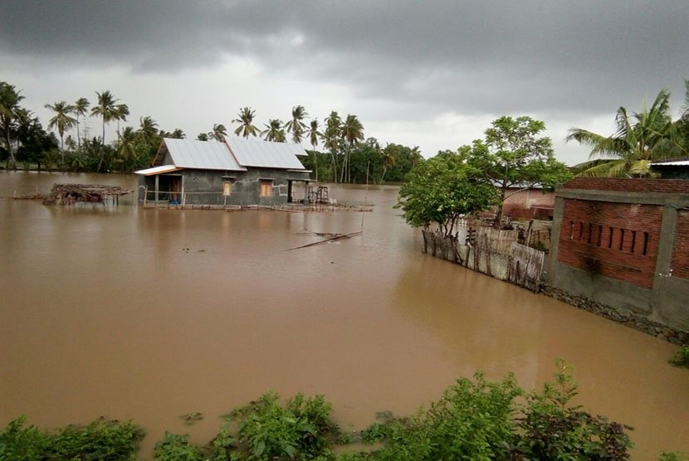
KEJADIAN BENCANA BANJIR BANDANG DI BIMA
Berdasarkan informasi Badan Nasional Penanggulangan Bencana (BNPB) terjadi banjir bandang pada 21 dan 23 Desember 2016. kemudian terjadi banjir terbaru pada tanggal 2 januari 2017.
Penyebab
Siklon tropis Yvette yang saat ini posisinya di Samudera Hindia Selatan Bali, sekitar 620 Km sebelah selatan Denpasar dengan arah dan kecepatan gerak Utara Timur Laut telah menyebabkan hujan deras di wilayah Indonesia bagian selatan. Adanya siklon tropis tersebut telah memicu hujan ekstrem di beberapa wilayah di NTB, di antaranya Bima dan Sumbawa. Selain itu Kota Bima berada pada daerah yang memiliki topografi berupa cekungan (Sumber:BNPB)

Slide 27




DAMPAK BENCANA BANJIR BANDANG DI BIMA
DAMPAK KEJADIAN BENCANA BANJIR BANDANG (Sampai 3 januari 2017, Pukul 19.00)
63
FASILITAS KESEHATAN RUSAK
979
KORBAN MENGUNGSI
27
FASILITAS PENDIDIKAN
19.390
RUMAH TERDAMPAK
2
KORBAN JIWA MENINGGAL
2.247 ha
LAHAN RUSAK
105.753
JIWA MENDERITA/ TERDAMPAK
40 km
JALAN DLM KOTA RUSAK
Fasilitas Kesehatan
Fasilitas Pendidikan
Fasilitas Perumahan
Fasilitas Lainnya
  Kerugian ekonomi sebesar
  Rp 984,40 Miliar (per 27 Des 2017),
  dan akan terus bertambah. Aktivitas masyarakat lumpuh, perkantoran rusak, dan aktivitas ekonomi sebagian berhenti (BNPB).
  4 Puskesmas Rusak Berat
  29 Pustu Rusak Berat
  29 Polindes Rusak Berat
  1 Labkesda Rusak Berat
  18 SD Rusak Berat
  5 SMP Rusak Sedang
  4 SMA/SMK Rusak Sedang
  229 Rumah Hanyut
  716 Rusak Berat
  739 Rusak Sedang
  17.706 Rumah Terendam
  9 Unit Jembatan Rusak
  5 (R) dan 5 (RB) Unit PDAM
  1 (R) dan 1 (RS) Unit DAM
Sumber: Pusdalops BNPB

Slide 28
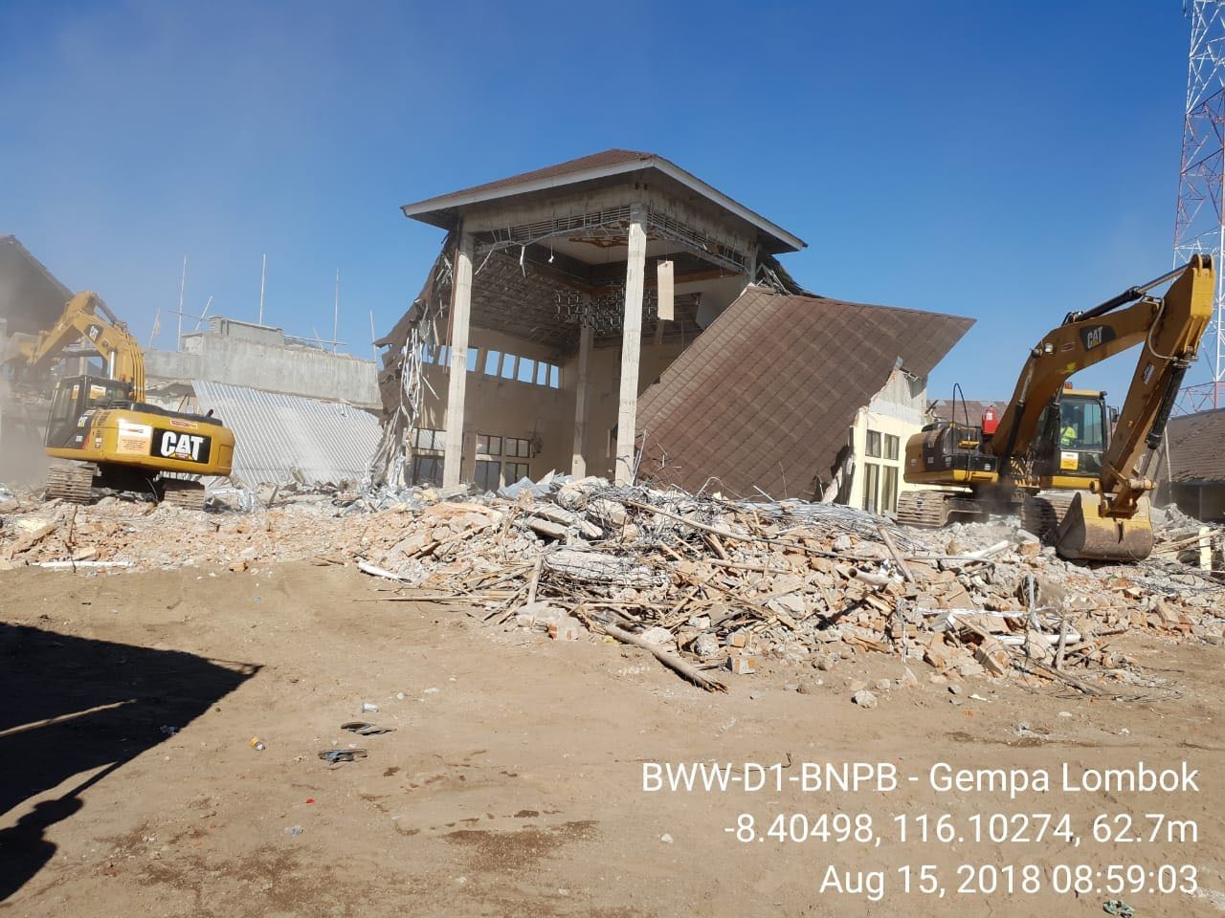
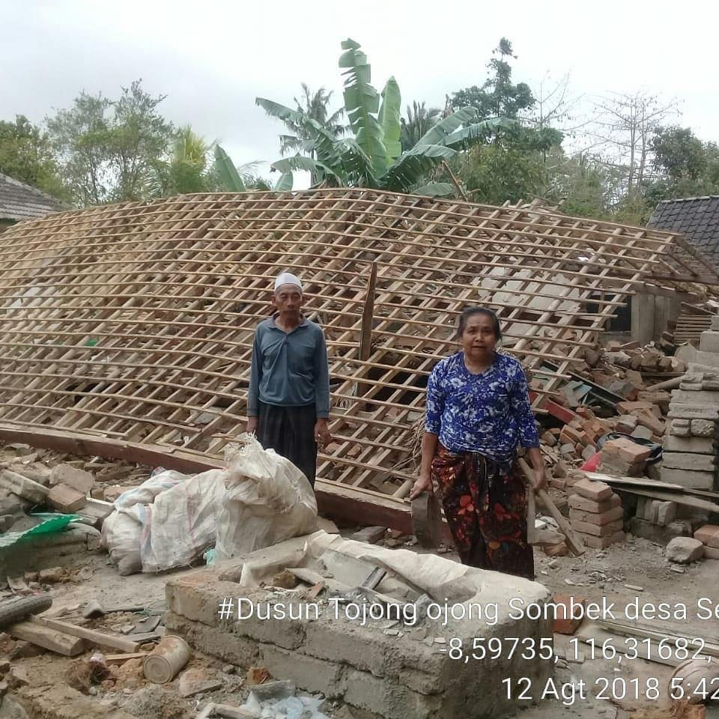
BENCANA KEMANUSIAAN
GEMPA LOMBOK
KERUSAKAN INFRASTRUKTUR, PEMBANGUNAN TERGANGGU

Slide 29
Nilai Kerusakan dan Kerugian akibat Bencana Gempa Lombok status terakhir 17 Agustus 2018
Nilai Kerusakan berdasarkan Sektor
Nilai Kerusakan berdasarkan Wilayah
Pemukiman
Infrastruktur
Ekonomi Produktif
Sosial Budaya
Lintas Sektor
Rp 3,82 T
Rp 7,5 M
Rp 432,7 M
Rp 716,5 M
Rp 61,9 M
Kab. Lombok Utara
Kab. Lombok Barat
Kab. Lombok Timur
Kab. Lombok Tengah
Kota Mataram
Rp 2,7 T
Rp 1,5 T
Rp 417,3 M
Rp 174,4 M
Rp 242,1 M
TOTAL
Rp 5,04 T
Sumber: BNPB, 2018

Slide 30
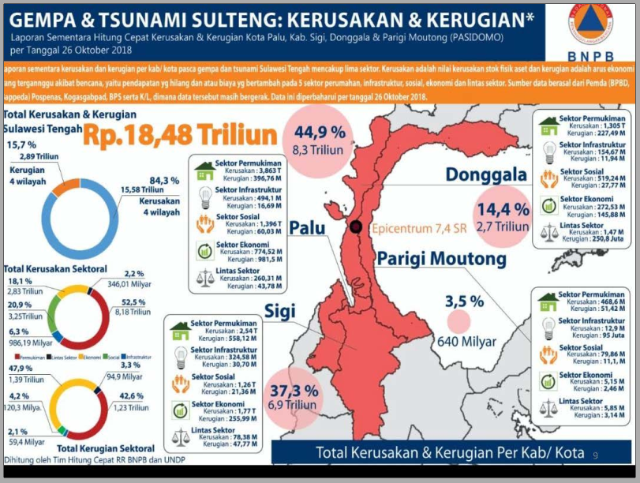

Slide 31




PEMULIHAN DAN PEMBANGUNAN INFRASTRUKTUR BERBASIS RISIKO BENCANA
Strategi
Kegiatan Pokok
Mengoptimalkan fungsi infrastruktur SDA dan irigasi
Perbaikan jaringan irigasi dengan rekayasa teknologi guna mengurangi risiko bencana
Pembangunan kembali jaringan irigasi yang rusak di wilayah terdampak
Mendorong rehabilitasi dan fungsionalitas instalasi pengolahan air dan jaringan distribusi utama
Penyediaan sumber air pada di lokasi pengungsian
Penyediaan air di wilayah yang tidak terdampak secara langsung.
Pengoperasian terminal air, mobil tangki air, dan sarana perpipaan
Meningkatkan sistem pelayanan drainase
Perbaikan dan rekonstruksi pada sistem drainase (micro dan macro drainage)
Penyediaan jaringan drainase yang terpadu dengan sistem pengendali banjir
Pengadaan jaringan drainase disesuaikan dengan jaringan jalan baru
Memprioritaskan infrastruktur sektor perhubungan, serta mendukung operasionalisasi rehabilitasi dan rekonstruksi pasca bencana
Membuka entry point, jalur jalan utama, serta perbaikan pada prasarananya
Perbaikan pelabuhan laut dan bandara udara strategis serta jalan pendukungnya
Penyusunan standar keamanan jaringan jalan yang tahan terhadap bencana,
Perbaikan dan peningkatan kualitas jalan eksisting
Meningkatkan konektivitas yang stabil dan merata
Percepatan perbaikan fasilitas telekomunikasi yang sudah ada
Percepatan perbaikan jalur komunikasi
Penambahan jaringan backbone dan metrofiber optic

Slide 32
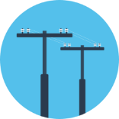



PEMULIHAN DAN PEMBANGUNAN INFRASTRUKTUR BERBASIS RISIKO BENCANA
Strategi
Kegiatan Pokok
Memenuhi jaringan kelistrikan yang ramah lingkungan berbasis sumber daya terbaharui
Pemulihan daya energi dan ketenagalistrikan menuju kondisi semula
Peningkatan kualitas sistem jaringan penyaluran energi dan ketenagalistrikan yang terintegrasi
Mengoptimalkan persiapan fasilitas infrastruktur yang tahan bencana
Penyediaan sistem peringatan dini & pembangunan bukit penyelamatan
Penyediaan jalur penyelamatan pada kawasan pantai rawan tsunami.
Penyediaan green sea dike (hill) dengan material debris/puing bencana
Meningkatkan pengendalian bencana menggunakan rekayasa infrastruktur
Normalisasi sungai, pembangunan tanggul, dan perbaikan fasilitas pengendali banjir
Penyediaan sabo untuk mengurangi kecepatan banjir bandang/debris flow
Normalisasi jalur yang tertutup material longsoran
Memprioritaskan optimalisasi prasarana dan sarana yang telah dibangun
Evaluasi konstruksi bangunan dan penguatan (retro-fitting) bangunan yang ada
Perbaikan dan peningkatan sarana prasarana rusak yang masih bisa digunakan

Slide 33

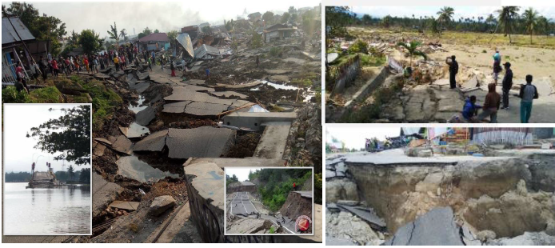
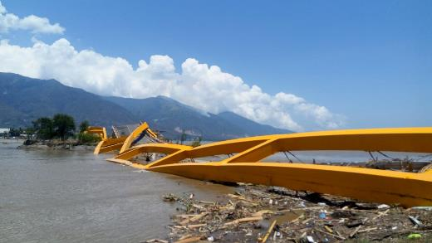
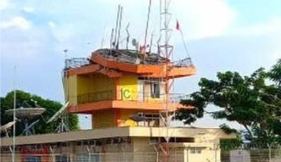
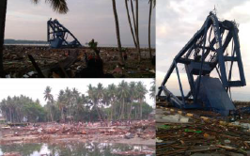
REHABILITASI DAN REKONSTRUKSI INFRASTRUKTUR WILAYAH TERDAMPAK
Transportasi Darat, Laut dan Udara
Memperbaiki jalan nasional dan provinsi (Trans Palu-Poso-Makassar)
Meningkatan kualitas jalur logistik di sepanjang pantai
Meningkatkan kualitas jalan eksisting khususnya jalur ring road
Menyusun perencanaan jaringan jalan baru
Memperbaiki akses jalan ke hunian sementara di Kel. Duyu (Palu) dan Kel. Pombewe (Sigi)
Menyusun standar keamanan jalan yang tahan bencana di pesisir Kota Palu
Jembatan Kuning
Jembatan Taipa
Jembatan I
Jembatan Palu IV
Jembatan Palu V
Jembatan Dolago
Jembatan Tompe
Bandara Mutiara SIS Al-Jufrie
Bandara Mamuju
Bandara Luwuk
Pelabuhan Pantoloan
Pelabuhan Donggala
Pelabuhan Taipa
Memperbaiki dan meningkatkan ketahanan jembatan terhadap bencana
Memperbaiki dan membangun bandara yang tahan terhadap resiko bencana
Memperbaiki dan meningkatkan kualitas dermaga yang tahan bencana

Slide 34


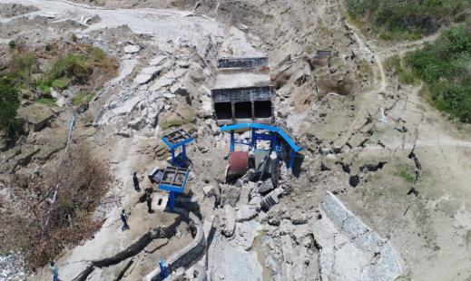



REHABILITASI DAN REKONSTRUKSI INFRASTRUKTUR WILAYAH TERDAMPAK
SDA dan Irigasi
Telekomunikasi dan Energi Kelistrikan
Strategi
Memperbaiki fungsi BTS di wilayah Palu, Sigi, dan Donggala
Menambahkan jaringan backbone & metro fiber optic di wilayah Sigi
Mempercepat perbaikan prasarana dan sarana telekomunikasi
Memulihkan daya listrik di wilayah padat penduduk dengan energi terbarukan
Mengoptimalkan dan mengintegrasikan sistem jaringan energi dan kelistrikan yang tahan bencana
Memperbaiki dan membangun kembali jaringan irigasi Gumbasa
Mengarahkan saluran irigasi di Kelurahan Petobo-Sibalaya
Pembangunan kawasan pantai dengan vegetasi di pesisir Kota Palu
Pengadaan dan pembangunan kembali infrastruktur migas khususnya SPBU dispense/portable

Slide 35

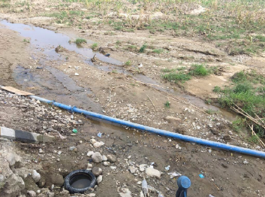
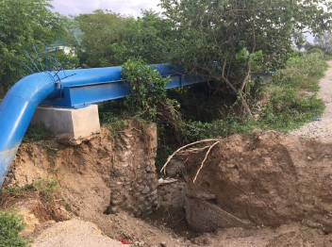







REHABILITASI DAN REKONSTRUKSI INFRASTRUKTUR WILAYAH TERDAMPAK
Air Bersih
Air Limbah
Penanganan air limbah untuk lokasi relokasi dilakukan dengan pendekatan best practice, perpipaan komunal maupun skala Kab/Kota
Menjaga keterpaduan jaringan drainase dengan sistem pengendali banjir
Perbaikan kerusakan fasilitas SPAM Pasigala
Memprioritaskan rehabilitasi dan rekonstruksi jaringan air bersih di lokasi relokasi
Pengadaan jaringan drainase harus disesuaikan dengan pengadaan jaringan jalan baru
Prioritas pemenuhan air minum di lokasi pengungsian
Menjamin pelayanan jaringan air minum di wilayah yang tidak terdampak secara langsung
Pelaksanaan rehabilitasi dan rekonstruksi jaringan drainase harus mengacu pada perencanaan perumahan
Pengoperasian air, mobil tangka air, serta perbaikan sarana perpipaan di wilayah permukiman

Slide 36

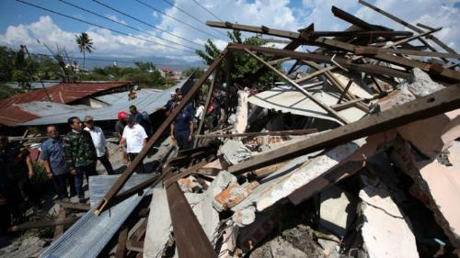
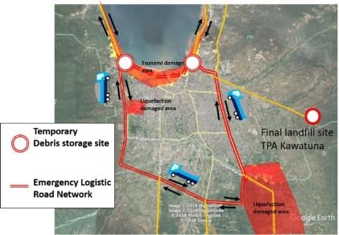



REHABILITASI DAN REKONSTRUKSI INFRASTRUKTUR WILAYAH TERDAMPAK
Jaringan Persampahan
Pemanfaatan debris/puing sebagai material pembangunan pelabuhan, ring road, dan tanggul pantai ramah lingkungan di wilayah Kota Palu.
Perencanaan dan pengadaan lokasi penampungan debris/puing di kawasan pesisir Kota Palu
Perbaikan dan peningkatan infrastruktur pelayanan TPA Kawatuna di Kota Palu.
Pelaksanaan rehabilitasi dan rekonstruksi jaringan persampahan harus mengacu pada perencanaan perumahan
Penanganan persampahan menggunakan pendekatan partisipasi masyarakat, melalui program 3R

Slide 37
3. KEBIJAKAN PENANGANAN BENCANA DAN PEMBIAYAAN RISIKO BENCANA DALAM RPJMN 2020-2024

Slide 38
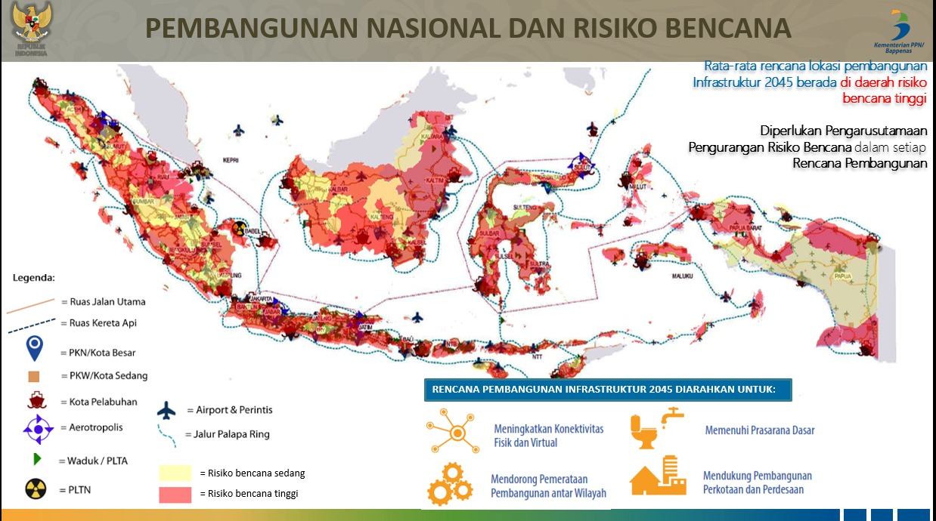
3.
STRATEGI KEBIJAKAN DALAM RPJMN 2020 - 2024

Slide 39
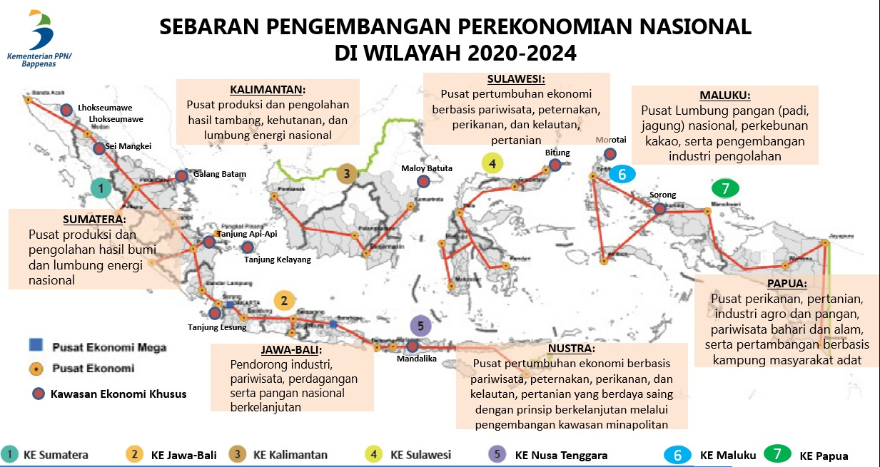

Slide 40
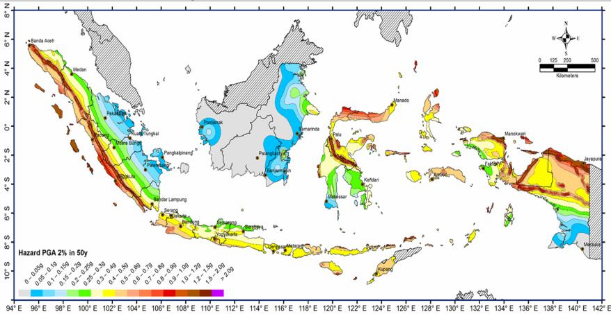
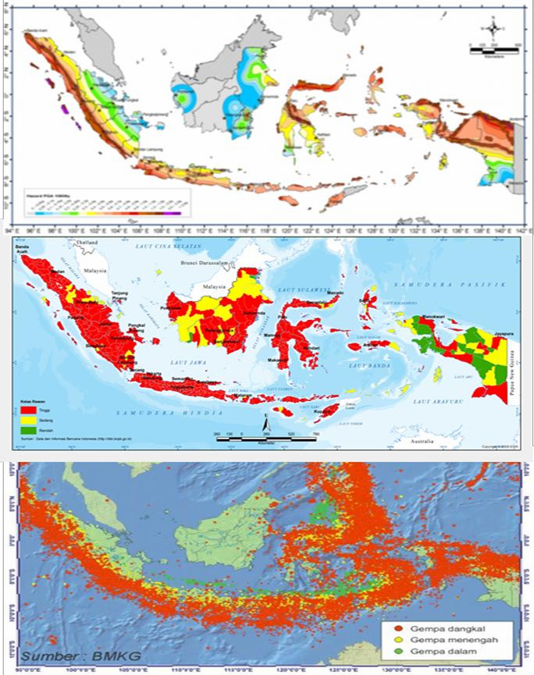
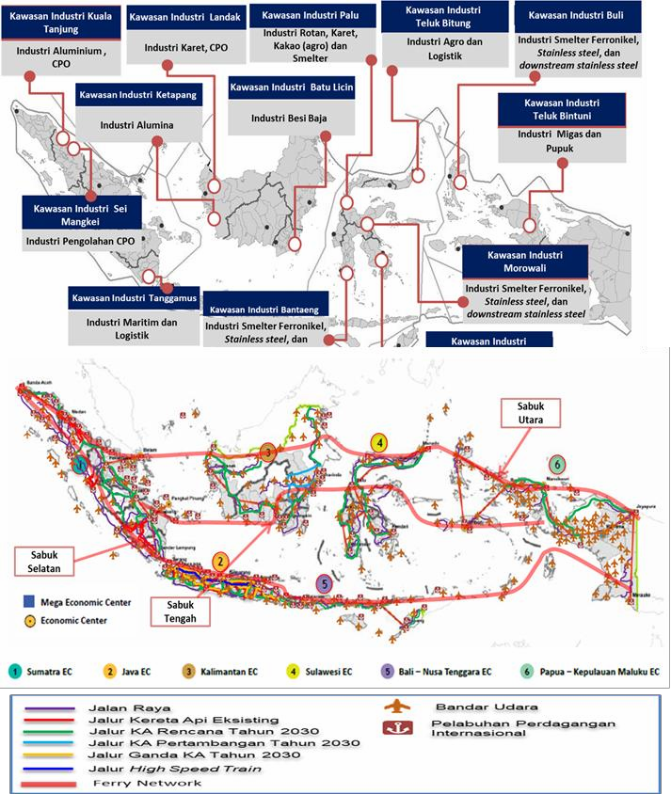
KERENTANAN INDONESIA TERHADAP RISIKO BENCANA
RENCANA PENGEMBANGAN KAWASAN INDUSTRI
PETA SUMBER DAN BAHAYA GEMPA 2017
Hampir 75 % infrastruktur industri dasar dan konektivitas, termasuk prasarana pendukungnya dibangun pada zona rentan/bahaya.
Sumber: Kepala BMKG, Januari 2018
PETA RAWAN BENCANA
RENCANA PENGEMBANGAN DAN PEMBANGUNAN
TRANSPORTASI
PETA SEISMO-TEKTONIK

Slide 41
FAKTA KEBENCANAAN INDONESIA:
JUMLAH KEJADIAN BENCANA – JUMLAH KORBAN
Sumber: dibi.bnpb.go.id (diolah)

Slide 42
FAKTA KEBENCANAAN INDONESIA:
RATA-RATA KORBAN JIWA – JUMLAH JIWA TERDAMPAK

Slide 43
FAKTA KEBENCANAAN INDONESIA:
KERUGIAN EKONOMI
Sumber: dibi.bnpb.go.id (diolah)

Slide 44
PENURUNAN DAN PENYELARASAN (CASCADING) TARGET PENANGGULANGAN BENCANA
UNTUK KAJIAN PENDAHULUAN RPJMN 2020-2024
IMPACT
Mendukung pertumbuhan ekonomi sektor unggulan di wilayah risiko bencana dengan membangun sumber daya manusia yang tangguh terhadap bencana.
OUTCOME
Mengurangi jumlah kerugian ekonomi akibat bencana.
OUTPUT
Berkurangnya jumlah daerah berisiko bencana.
Berkurangnya jumlah kerusakan infrastruktur penting.
Berkurangnya jumlah kerusakan lingkungan penting.
INTERMEDIATE OUTPUT
Meningkatnya kapasitas pemerintah daerah dan masyarakat terhadap bencana
Meningkatnya investasi berupa program dan kegiatan PRB baik mitigasi struktural maupun mitigasi non struktural.
Meningkatnya upaya penguatan tata kelola penanggulangan bencana melalui internalisasi kebijakan PRB dengan kerangka pembangunan berkelanjutan.

Slide 45
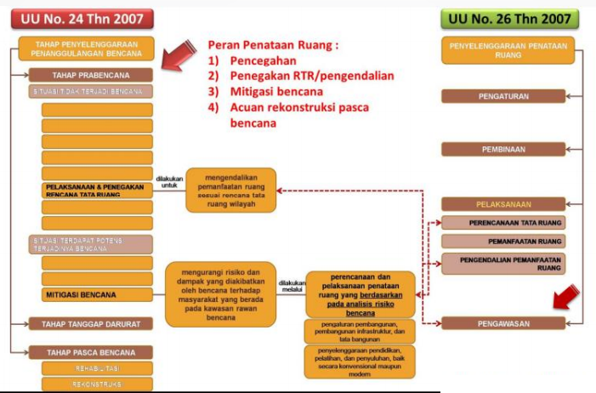
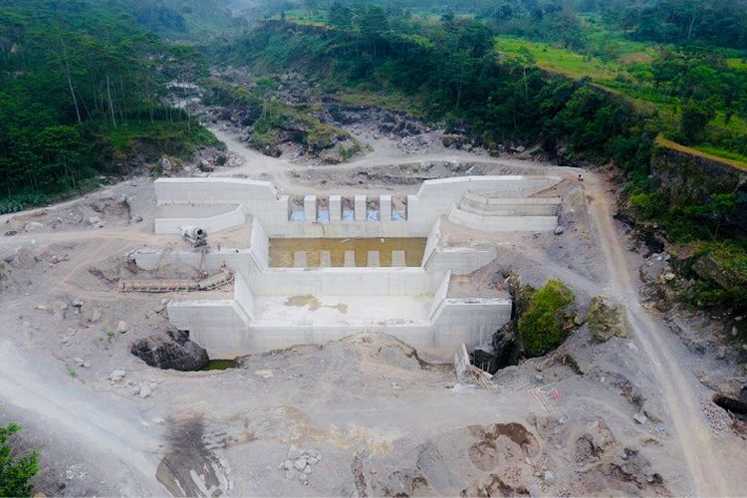
Strategi Penanggulangan Bencana melalui Infrastruktur Tahan Bencana
Penyusunan Grand Desain Konektivitas Nasional dengan mempertimbangkan aspek ancaman bencana dan risiko bencana.
Upaya yang dilakukan untuk meminimalkan dampak yang ditimbulkan oleh bencana. Ada 2 bentuk mitigasi : (a) Mitigasi struktural (membuat Check Dam/Sabo Dam, bendungan, tanggul sungai, dll.); dan (b) Mitigasi non struktural (peraturan, tata ruang, pelatihan, dll). Contoh:
Mendorong Program/Kegiatan K/L dan di daerah berbasis mitigasi struktural/non-struktural, kemudian Mengintegrasikan program/kegiatan K/L lintas sektor berbasis mitigasi struktural/non-struktural dengan kegiatan-kegiatan Mitra Pembangunan maupun swasta dan masyarkat.

Slide 46
Terima Kasih

